Slide 1
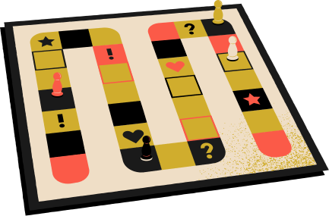




Il nuovo modo di fare aperitivo

Slide 2
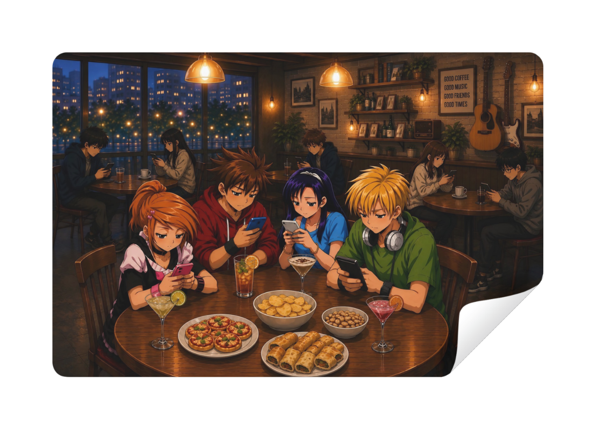

Usciamo spesso ma conosciamo sempre meno persone...
E se il vero problema non fosse trovare un locale ma trovare connessioni?

Slide 3






TENDENZE ATTUALI
  7 giovani su 10 hanno difficoltà a relazionarsi
  Il fenomeno è triplicato in 3 anni (15% → 39,4%)
Solitudine
Internet
Offerte attuali
molti giovani incontrano difficoltà nel creare e mantenere relazioni autentiche.
La comunicazione digitale tende a sostituire quella diretta
I locali offrono esperienze tutte uguali

Slide 4
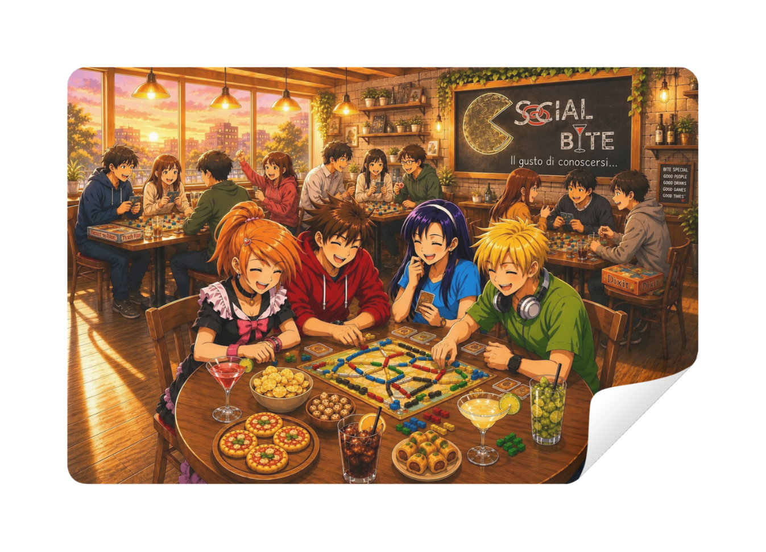

Un aperitivo progettato per far incontrare persone
Il mercato dell’aperitivo in Italia vale 4,5 miliardi di euro
Il fenomeno aperitivo
Il 75% degli italiani fa aperitivo almeno una volta al mese
ANSA, 2023
Non un semplice bar ma un’esperienza sociale guidata

Slide 5





CHI SIAMO?
Mission
Cosa ci rende diversi?
Proposta di valore
Trasformare l’aperitivo in un’esperienza di gioco, incontro e condivisione
  Tavoli tematici
  Giochi personalizzati
  Serate quiz con host
Locale esperienziale che unisce cibo e socialità creando occasioni autentiche di incontro

Slide 6

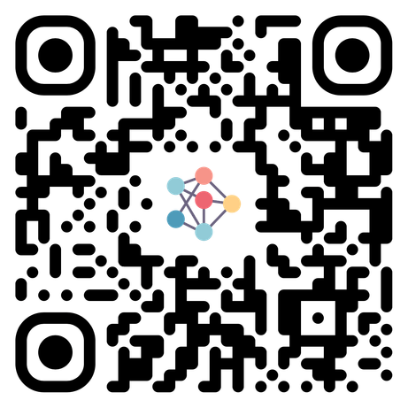


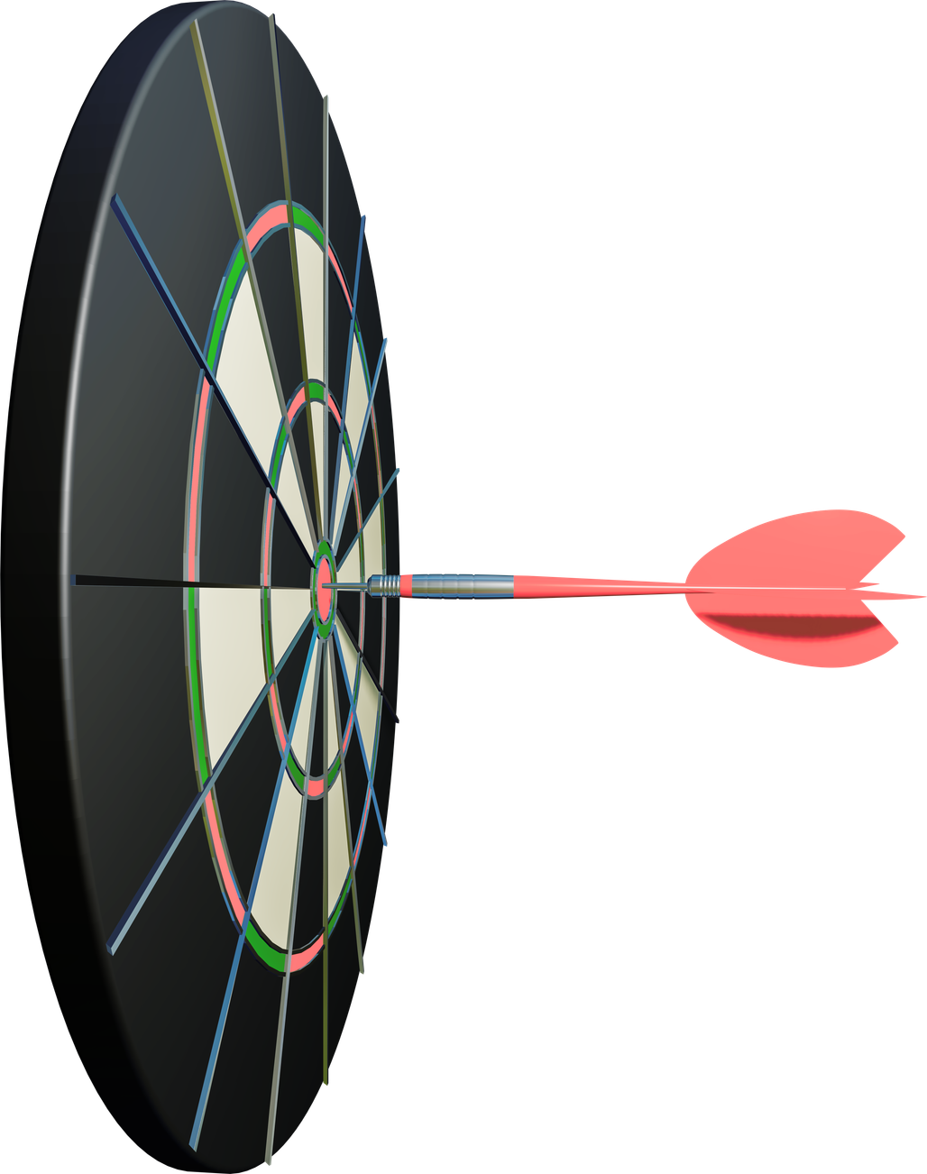




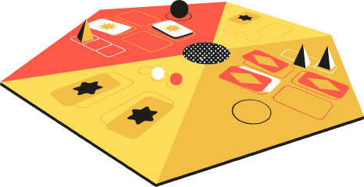

COME FUNZIONA
Il nostro menù
Una serata da Socialbite
INTERAGISCI…
  Connect Inside (stessa zona)
  Connect Beyond (zona diversa)
SALA GIALLA
SALA ROSSA
SALA NERA
… e VINCI
  1 OBIETTIVO
-5% sulla prossima consumazione
  2 OBIETTIVI
-10 % alla cassa

Slide 7
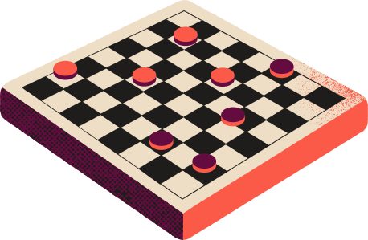



POSIZIONAMENTO
I nostri competitors
Sapete qual è la soluzione a queste limitazioni?
Timeleft
Offre un format innovativo e poco diffuso; il locale non prevede una sede fissa, la quale comporta scarsa organizzazione ed un’esperienza poco spontanea.
Ristorante Tema
Sebbene sia ben posizionato ed offra un buon intrattenimento(musica e spettacoli), ristorante Tema presenta limitazioni sul menù non prevedendo alternative vegan e gluten free; inoltre è assente l’interazione tra i clienti.

Slide 8
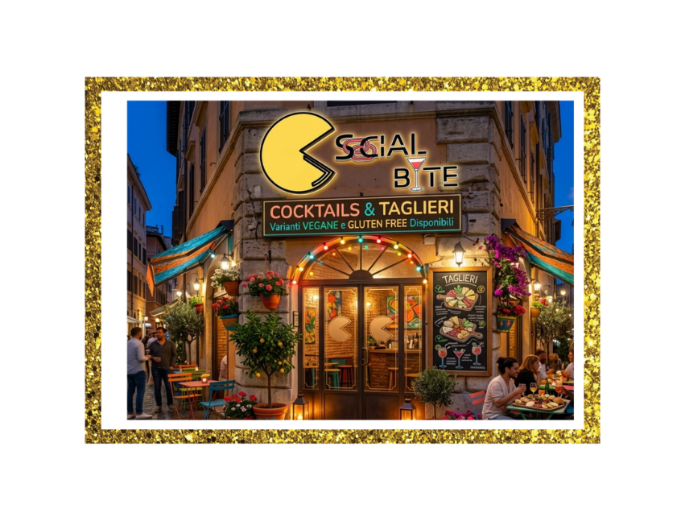

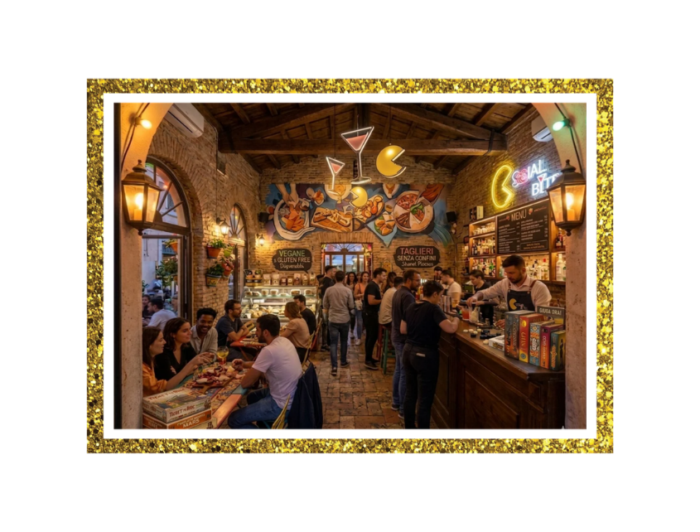
SOCIALBITE VI OFFRE
(rispetto ai competitors)
• Un’esperienza di socializzazione unica, grazie ad una interazione guidata;
• Menù inclusivo con scelte vegan e gluten free;
• Una sede completamente fissa.

Slide 9
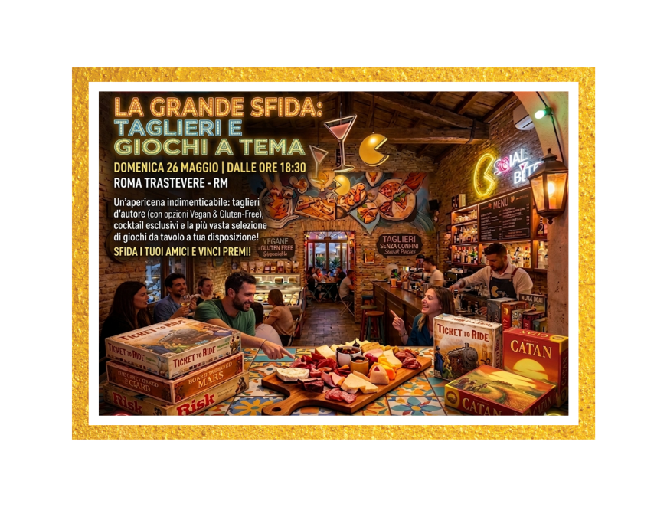

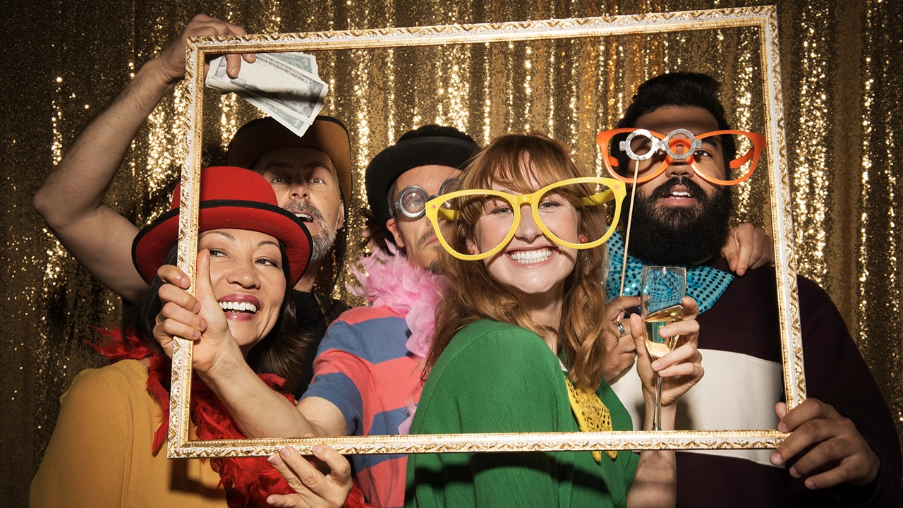
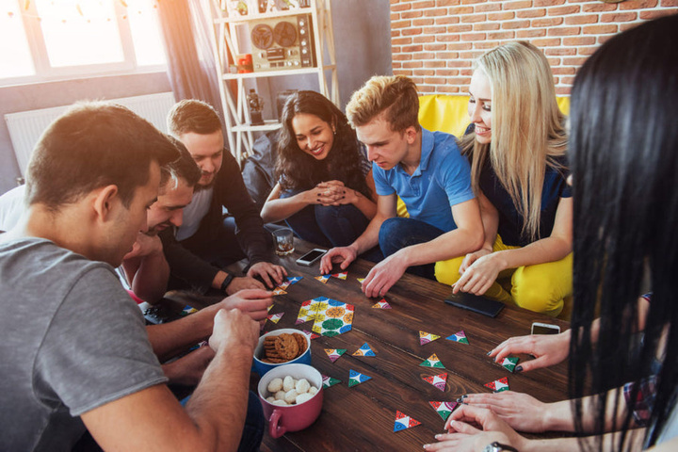
COSA CI RENDE UNICI?
Punti di forza
• Legami non condizionati da algoritmi, non forzati;
• Serate tematiche per incentivare la comunicazione;
• Possibilità di conoscere nuove persone tramite giochi da tavolo( carte, monopoly, cluedo,indovina chi).

Slide 10
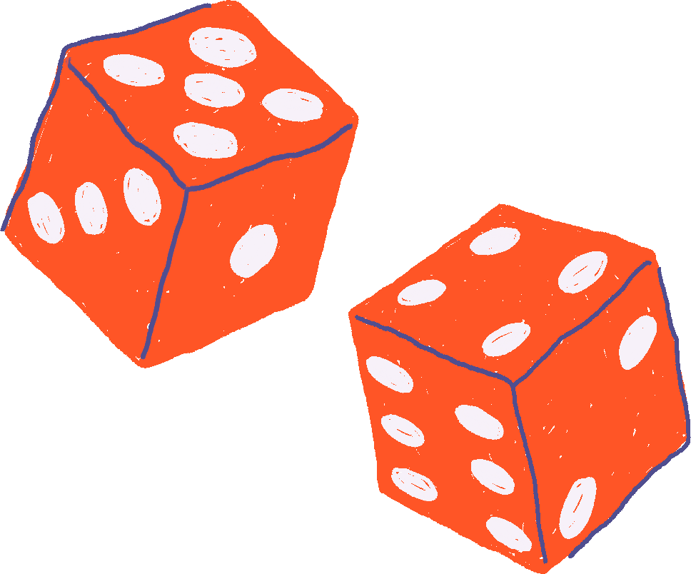

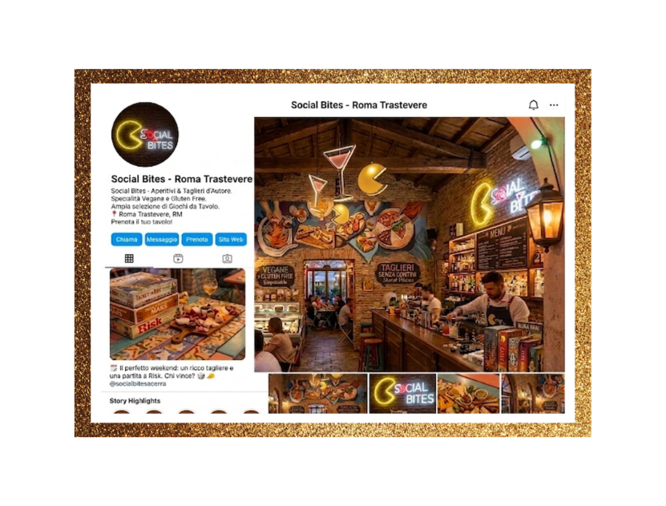

COSA CI RENDE UNICI?
Opportunità
• Possibilità di espandersi;
• Interesse crescente verso l’inclusione;
• Crescente domanda di format esperienziali;
• Possibilità di raggiungere più persone.

Slide 11

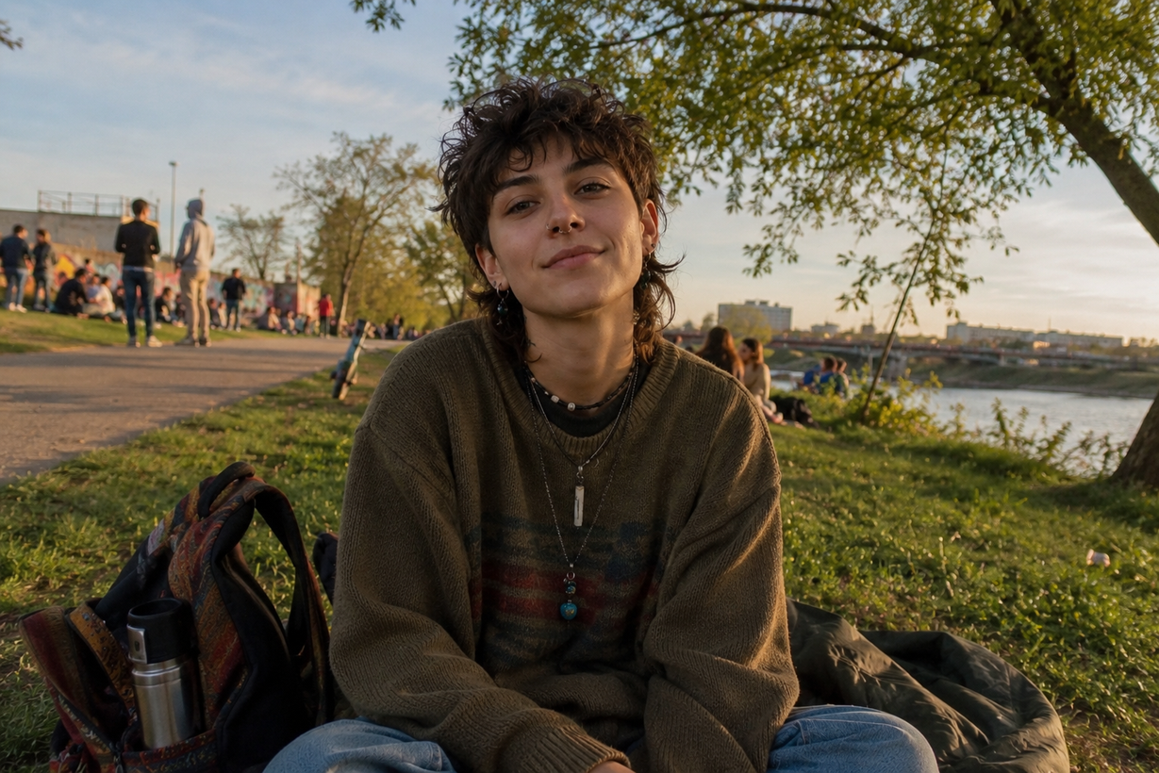
I nostri consumatori ideali: Buyers persona
Cosa li spinge a scegliere SocialBite?
• Nome: Andrea;
• Età: 22 anni;
• Genere: preferisce non identificarsi;
• Bisogni: conoscere nuove persone, tornare a socializzare post covid, momenti di svago per evadere dalla routine, avere alternative vegan e gluten free.
• Preferenze: preferisce ambienti colloquiali e non troppo formali, preferisce provare alimenti alternativi(vegan e gluten free);
• Abitudini d’acquisto: punta sulla qualità attenendosi comunque ad un budget medio-basso poiché è uno studente universitario.

Slide 12
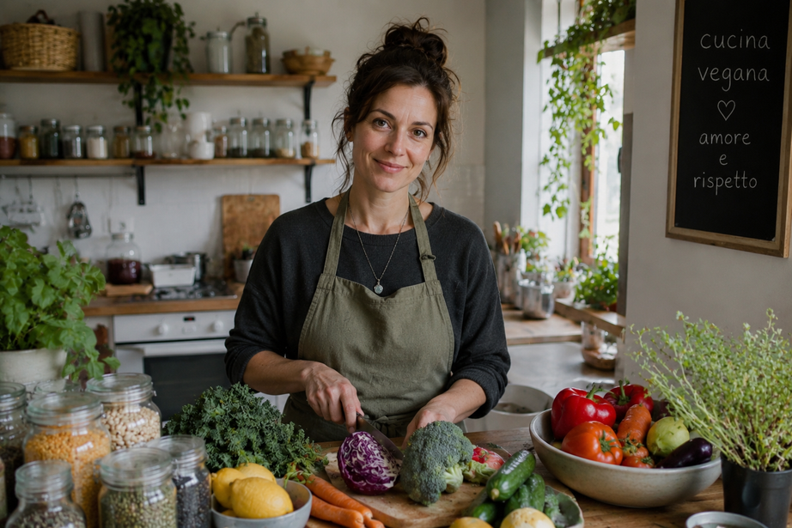
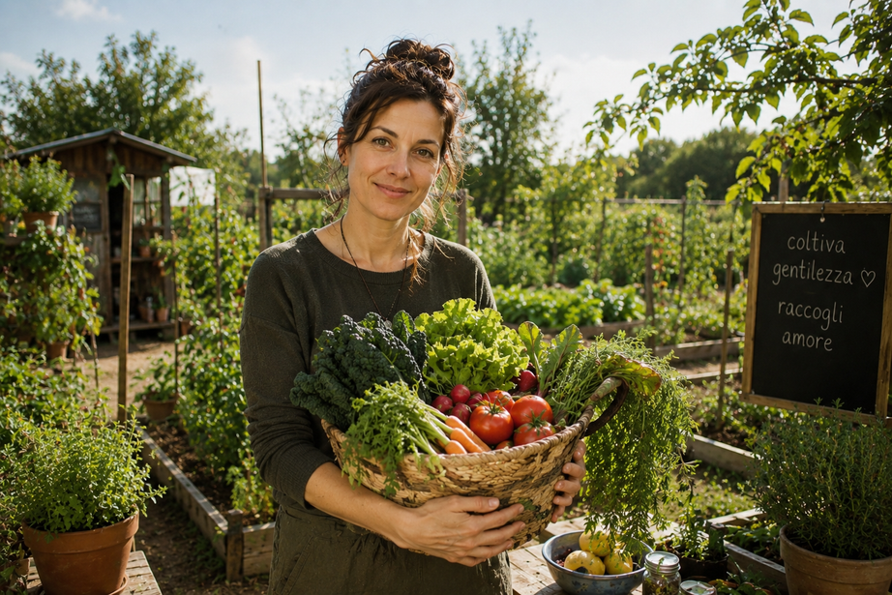
I nostri consumatori ideali: Buyers persona
Cosa li spinge a scegliere SocialBite?
• Nome: Andrea;
• Età: 22 anni;
• Genere: preferisce non identificarsi;
• Bisogni: conoscere nuove persone, tornare a socializzare post covid, momenti di svago per evadere dalla routine, avere alternative vegan e gluten free.
• Nome: Carla;
• Età: 40 anni;
• Genere: Femmina;
• Bisogni: trovare in un unico posto la possibilità di vivere nuove esperienze accompagnate da alternative vegane, ritrovare la bambina che è in lei, conformarsi alle abitudini e relazioni della società moderna;
• Preferenze: preferisce cibo genuino e tradizionale, locali vivaci e accoglienti;
• Abitudini d’acquisto: attenta alla qualità dei prodotti che consuma, acquista prodotti vegani e biologici attenendosi ad un budget medio-basso.

Slide 13
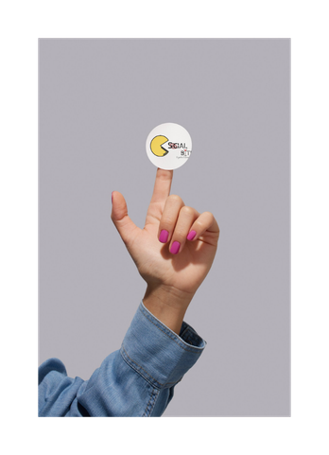

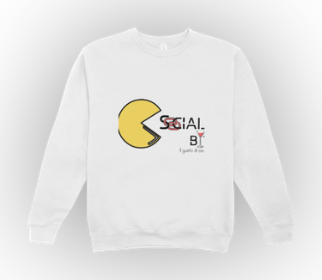


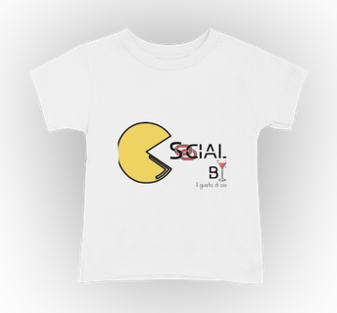
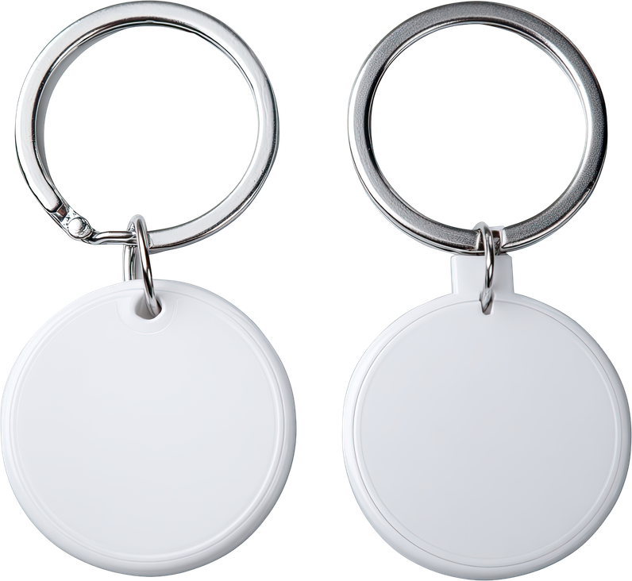
MERCHANDISING
Felpe e T-Shirt
Sottobicchieri
Sticker, Portachiavi e Spille

Slide 14



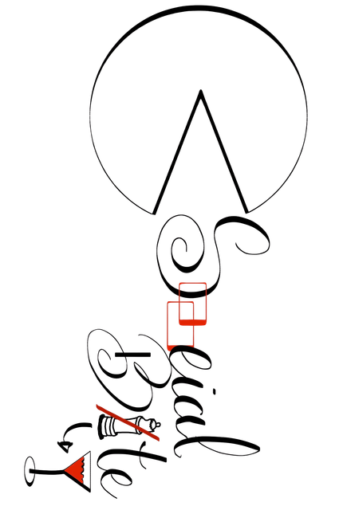



LOGO
Solo logo
  Stampa: minimo 3 cm di larghezza
  Digitale: minimo 120 px di larghezza
Logo con claim
  Stampa: minimo di 5 cm
  Digitale: minimo 200 px
IDEA PROGETTUALE

Slide 15

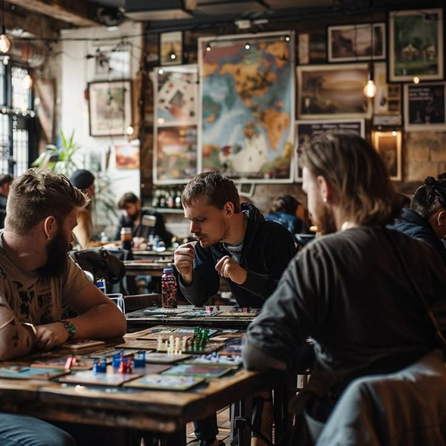

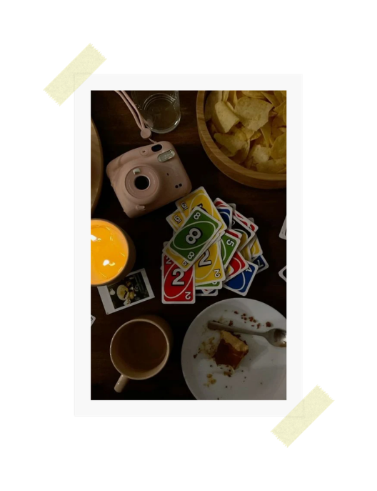
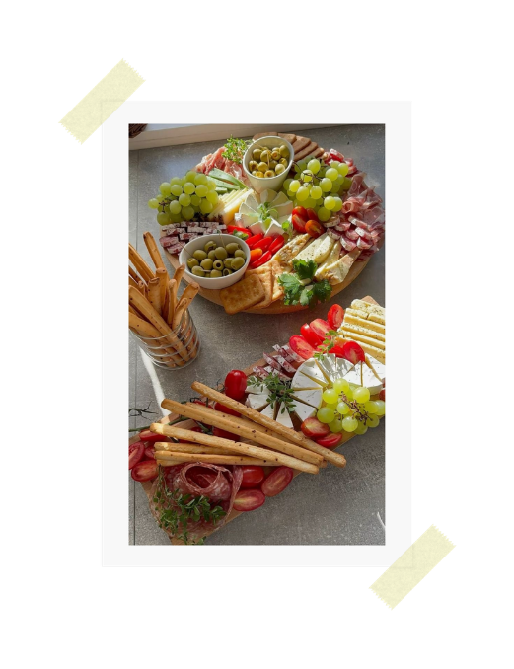

ATMOSFERA
  Atmosfera calda e accogliente capace di invitare senza invadenza.
  Connessione tra sconosciuti e divertimento leggero.

Slide 16

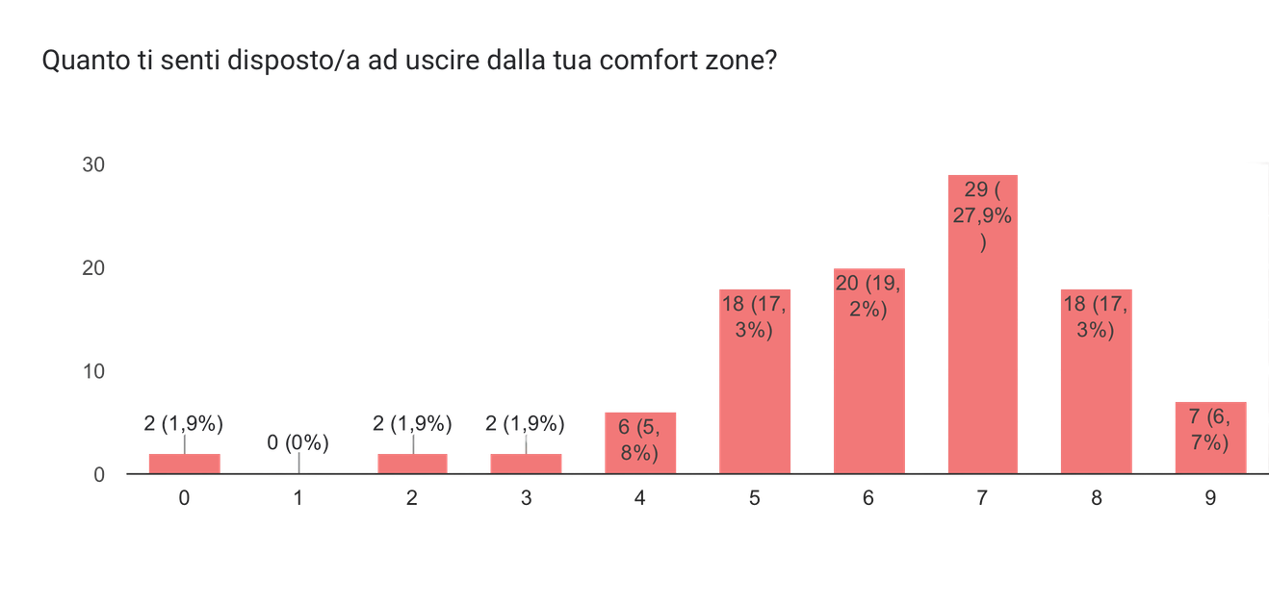


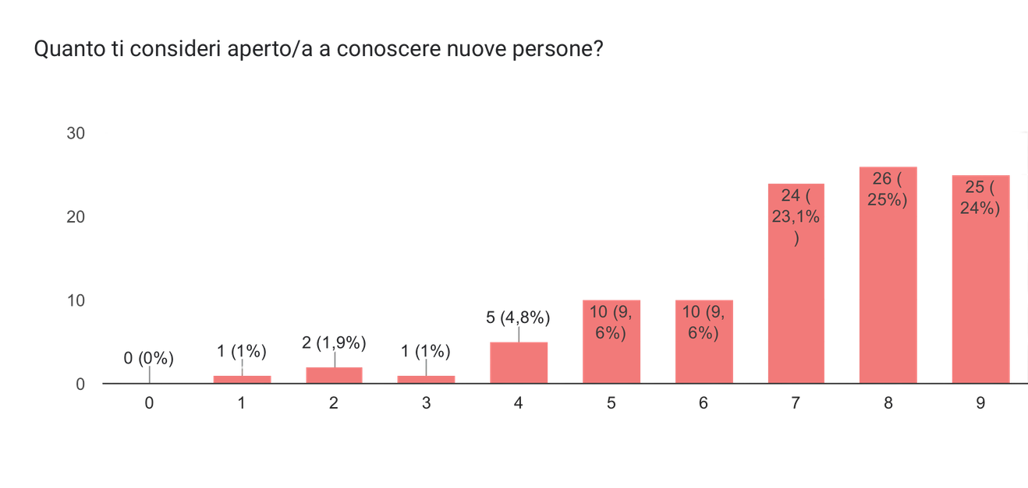
Disponibilità all’interazione
Risultati
Dall’indagine è emerso che
i soggetti intervistati sono
molto propensi ad uscire
dalla propria comfort zone
e conoscere nuove persone…

Slide 17
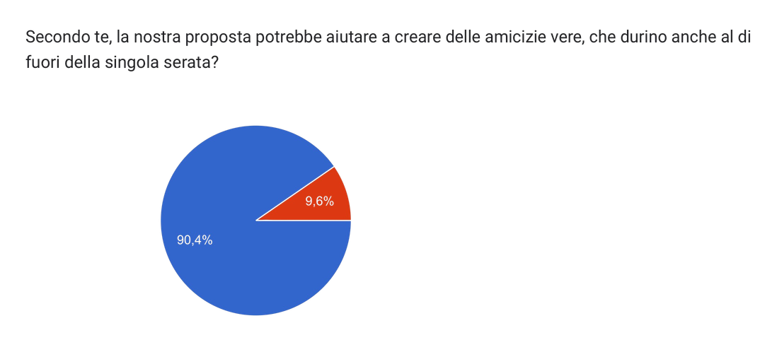
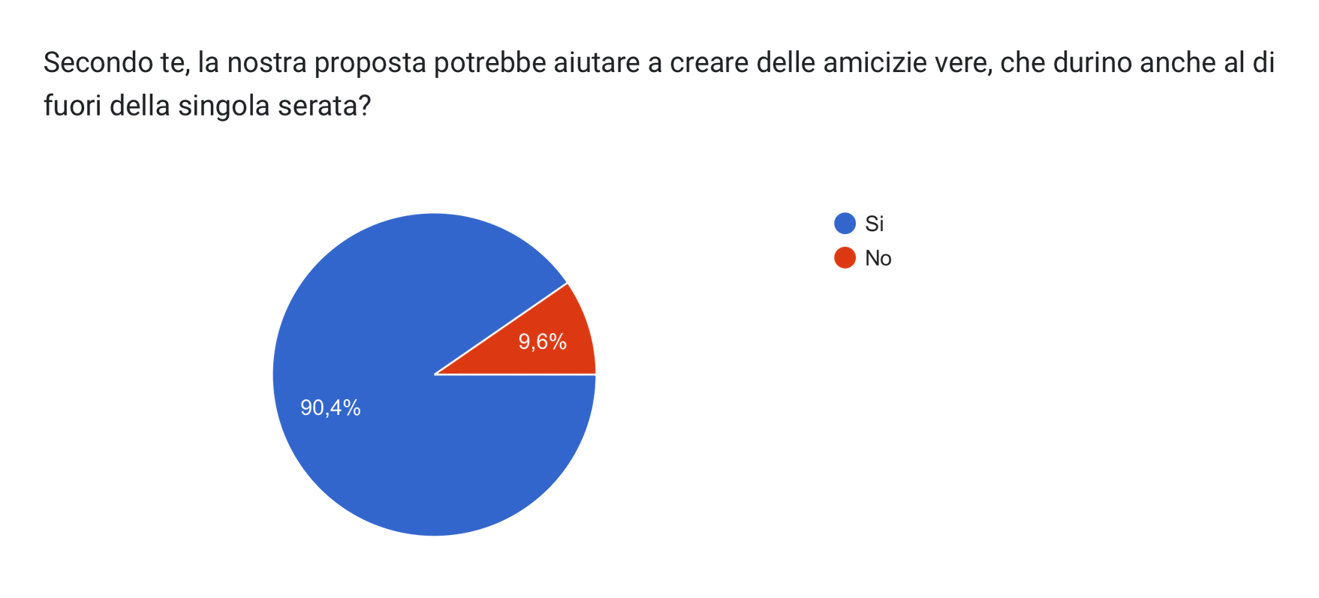


Cosa ne pensano gli intervistati?
Risultati
Sul campione intervistato, il 90,4 % crede che SocialBite sia un ottimo input
per instaurare
nuove relazioni
È un
posto dove
poter fare amicizia e penso che si
possano incontrare persone interessanti
ed anche culturalmente e socialmente
diverse e ciò implicherebbe un
arricchimento
della mia persona
Una serata giochi ben
riuscita spesso crea un “appuntamento implicito” per rifarlo. Ed è proprio la ripetizione nel tempo che trasforma una conoscenza in amicizia vera.
A differenza di un
normale locale dove i gruppi restano chiusi nelle proprie “bolle”, questo format crea
un terreno fertile per connessioni che possono, poi, approfondirsi fuori dal contesto della singola serata
Condividere questo
tipo di esperienza, in uno spazio
in cui le persone sentono di poter essere
se stesse, potrebbe creare dei legami autentici, dunque terreno fertile per un’amicizia duratura

Slide 18
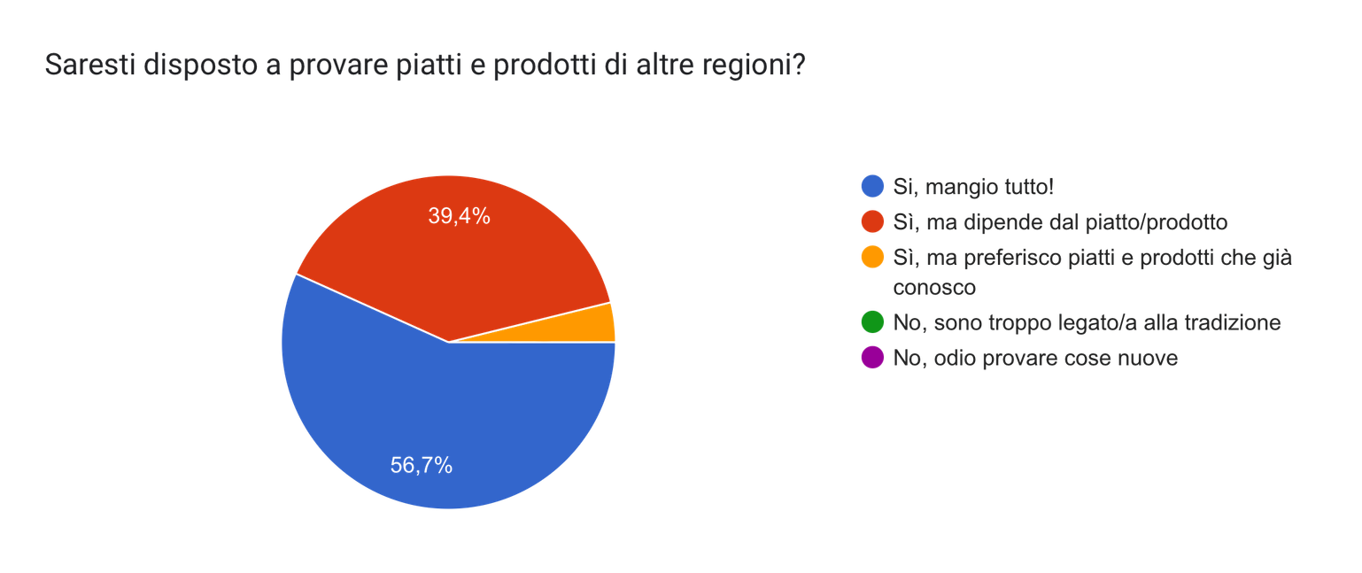
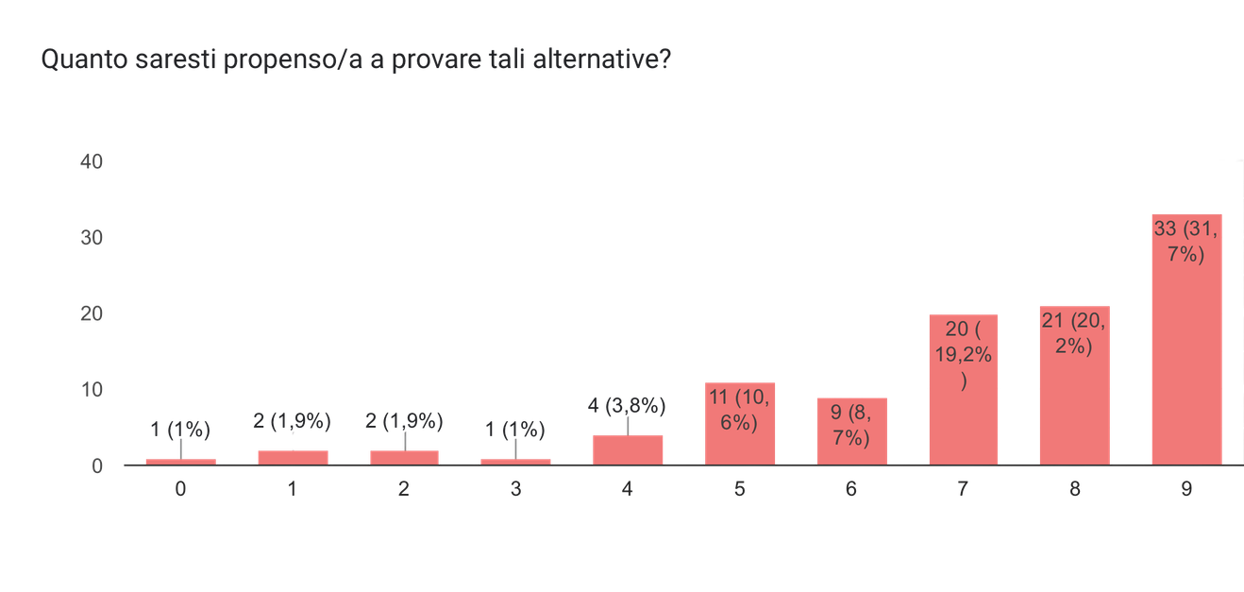
Apertura a provare piatti e prodotti nuovi
Risultati
Più della metà degli intervistati si è mostrato propenso a provare piatti diversi rispetto alla tradizione culinaria della propria regione.

Slide 19
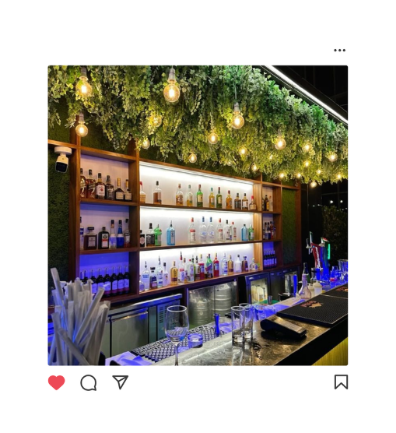
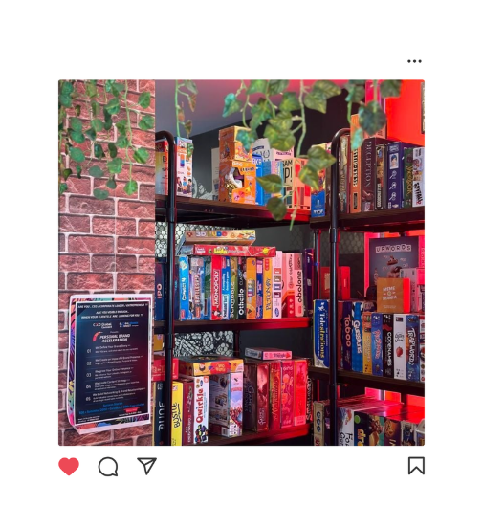
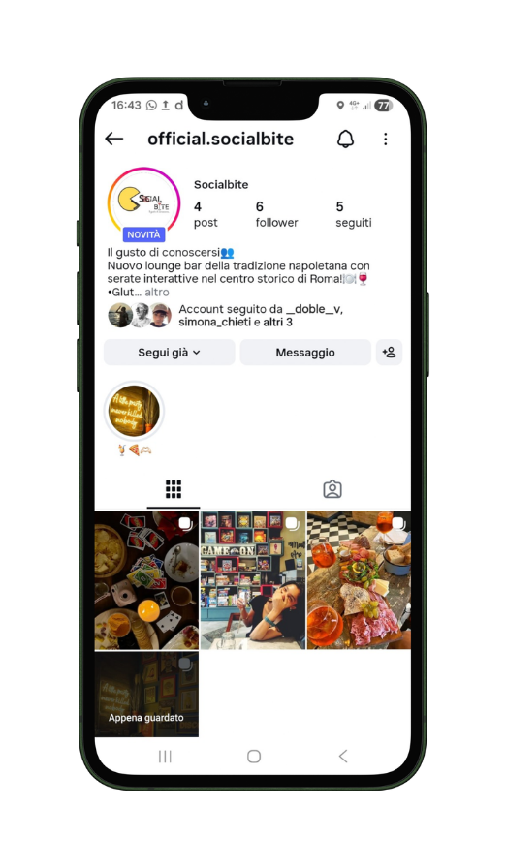
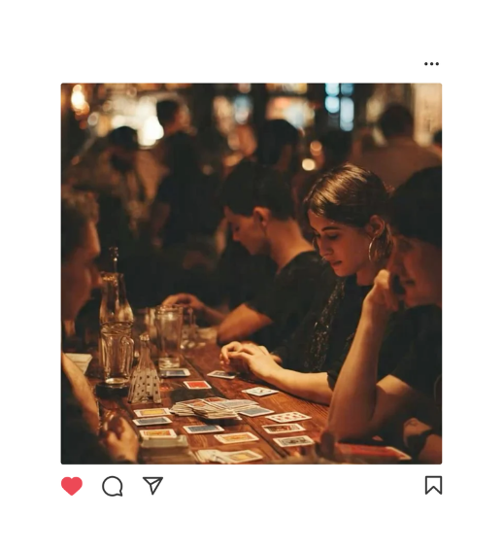


SOCIAL
Avere una pagina social è oggi fondamentale per i locali che offrono:
  aperitivi, intrattenimento e servizi simili perché rappresenta uno dei principali strumenti di marketing diretto e immediato.
  piattaforme social che permettono di aumentare la visibilità senza costi pubblicitari elevati.

Slide 20
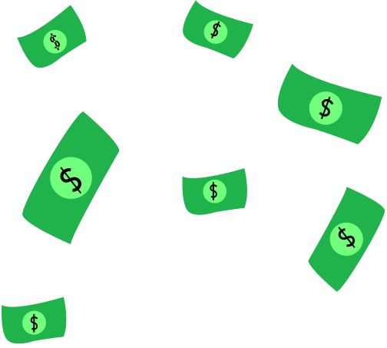
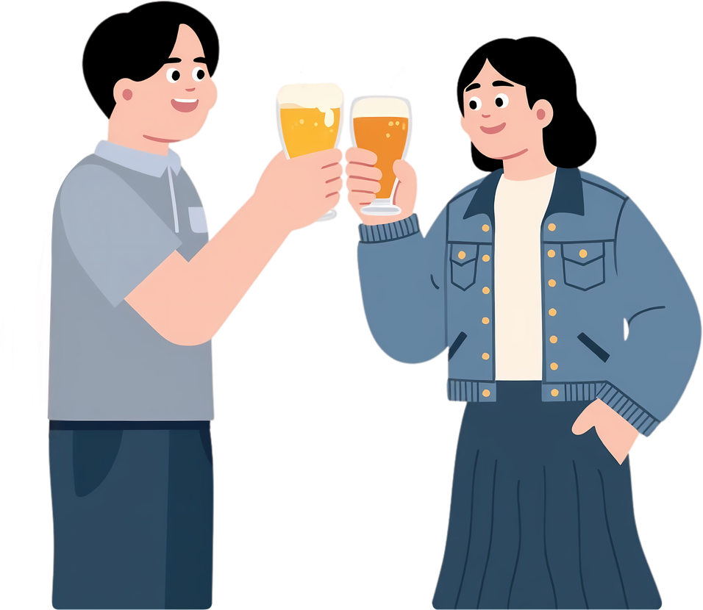

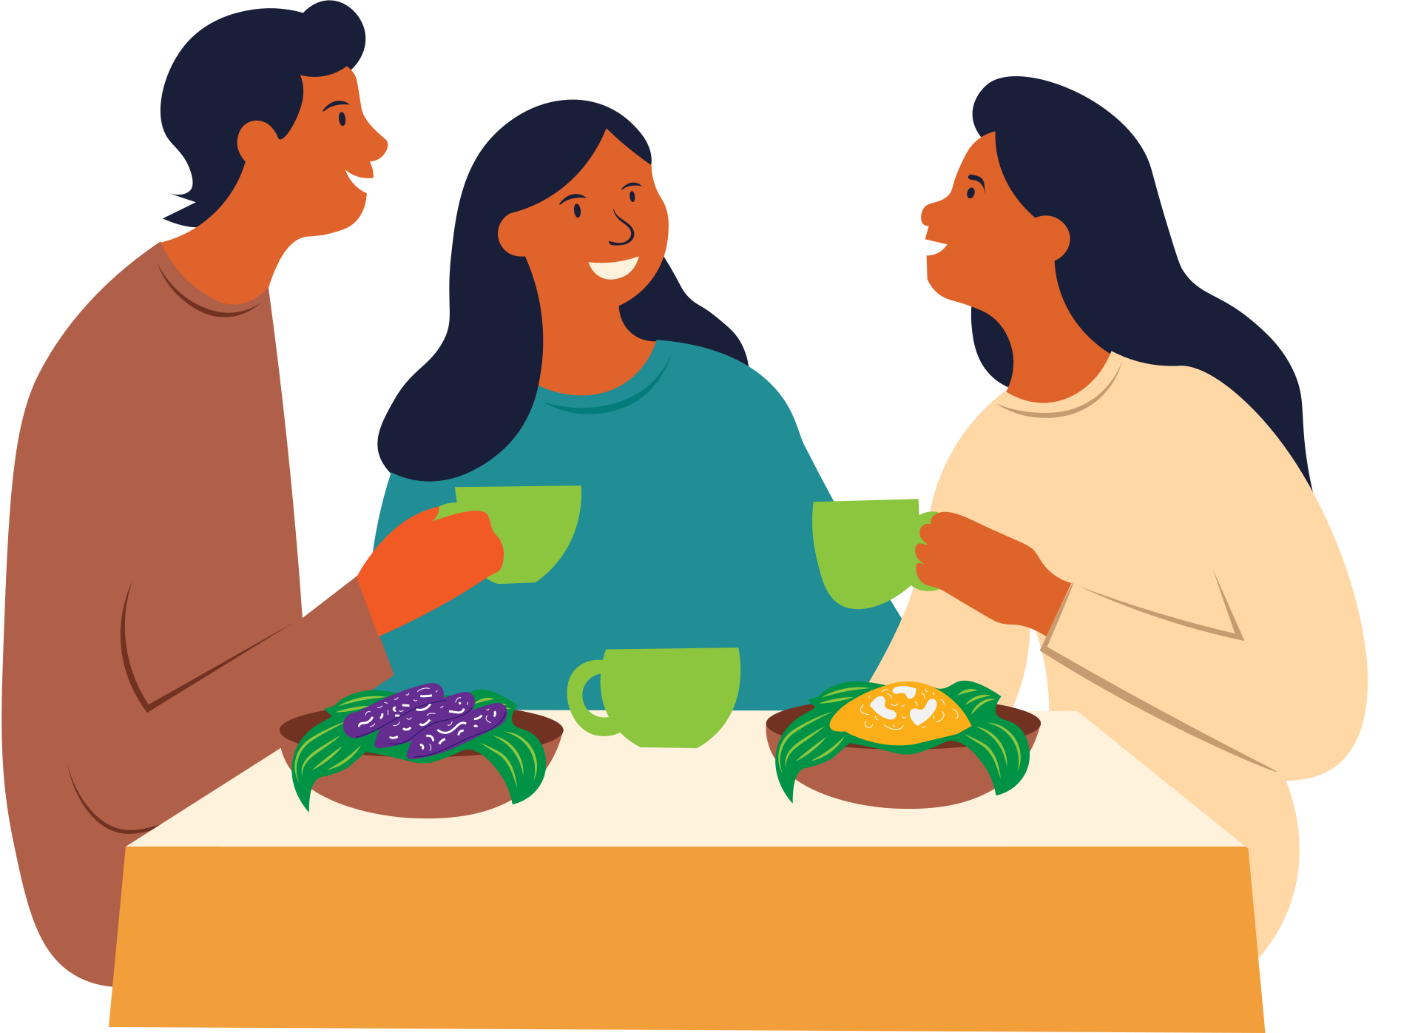
PERCHÈ FINANZIARCI?
Finanziare questo progetto significa sostenere un’idea con potenziale concreto di crescita, replicabilità e forte impatto sociale. Perché le persone possono dimenticare cosa hanno mangiato, ma difficilmente dimenticano come un’esperienza le ha fatte sentire.

Slide 21





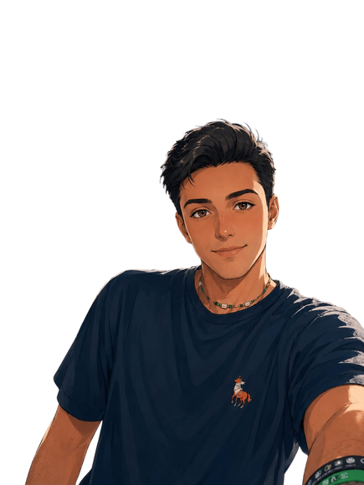


IL TEAM SOCIALBITE
Amministrazione e management
Roberta Coda
Letizia Raduazzo
Anna Cerundolo
Hosting
Social media manager
Vittoria Vable
Michelangelo Zito
Elisa Diana
Di Bartolomeo
Simona Chieti

Slide 22

THANK YOU!
SocialBite

